Slide 1

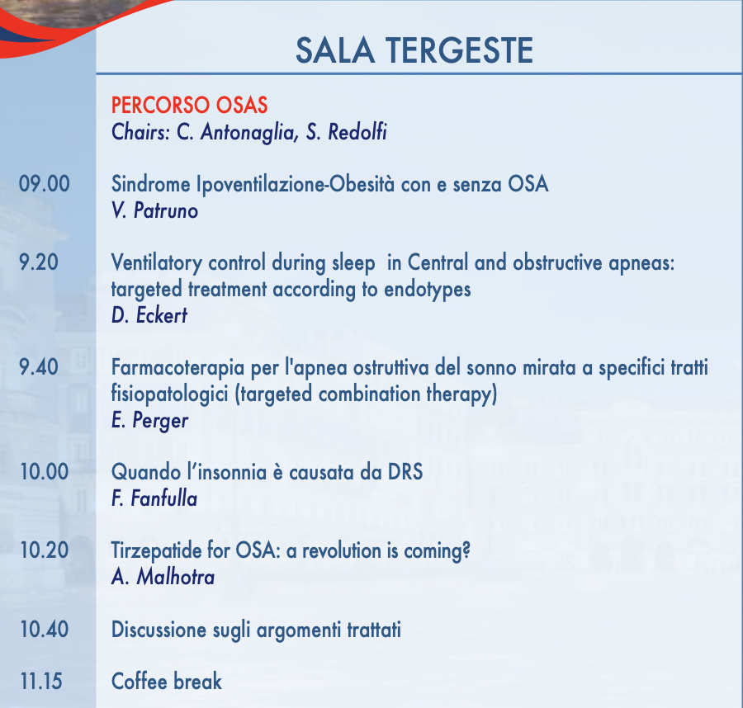

Slide 2
Parleremo di
COSA è l’OHS
OHS CON O SENZA OSA
Che differenze in termini di PROGNOSI e di TERAPIA

Slide 3
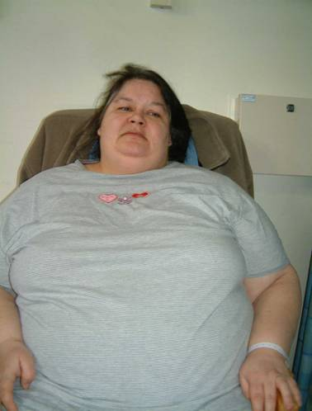
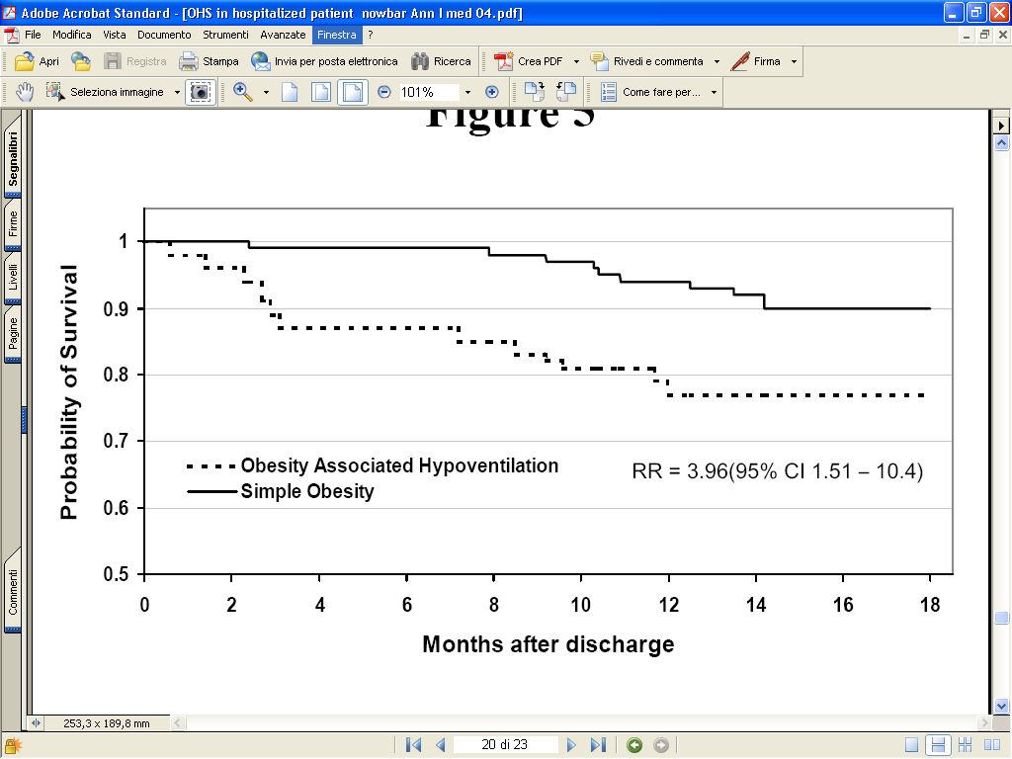
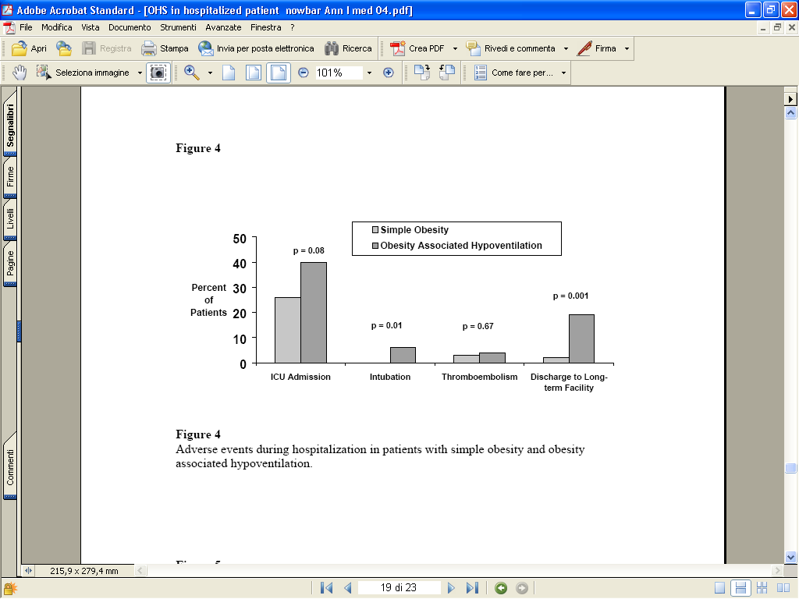
INSUFFICIENZA RESPIRATORIA CRONICA SECONDARIA A SINDROME DA
OBESITA’-IPOVENTILAZIONE
elevata mortalità
elevata morbidità
Nowbar et al Ann Int Med 2005

Slide 4
OHS: SINDROME OBESITA’/IPOVENTILAZIONE
1) Pazienti con obesità (BMI>30) e PaCO2 > 45 mmHg senza altre cause che possano giustificare la ipercapnia diurna ( m. neuromuscolari, malattie della gabbia toracica, ipotiroidismo, BPCO)
Notes:
3 caratteristiche: prima caratterisctica

Slide 5
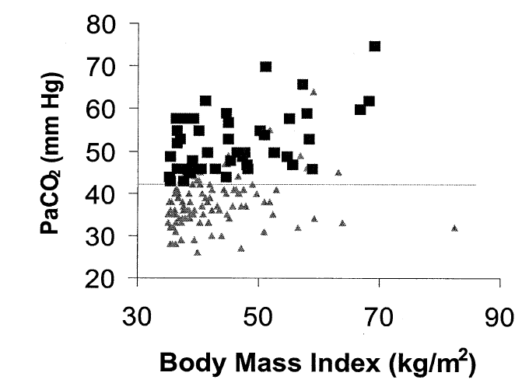
OHS: SINDROME OBESITA’/ IPOVENTILAZIONE
Pazienti con obesità marcata (BMI≥35) e PaCO2 > 45 mmHg senza altre cause che possano giustificare la ipercapnia diurna come malattie del parenchima polmonare, m. neuromuscolari, malattie della gabbia toracica, ipotiroidismo)
2) Ipercapnia cronica proporzionale alla obesità
Hypercapnia increases as obesity increases
sotto i 35 di BMI non c’è OHS☺
Mokhlesi et al. Respiratory Care 2010, 55:1347-65
Notes:
2 caratteristica

Slide 6
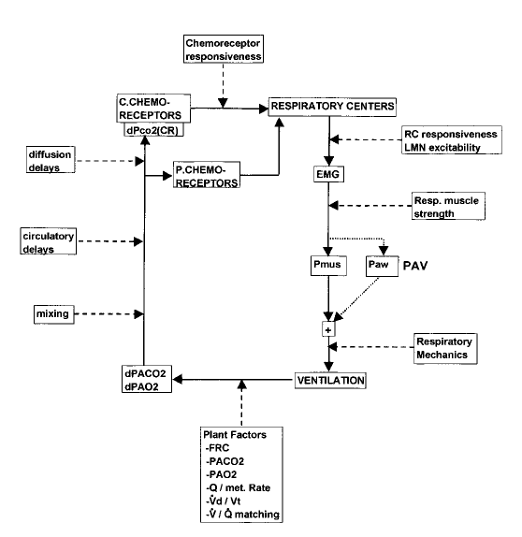
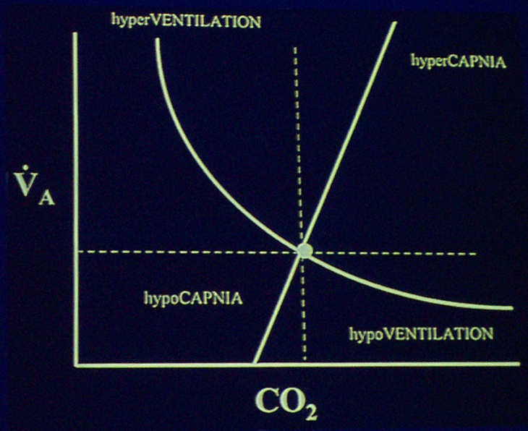
OHS: SINDROME OBESITA’– IPOVENTILAZIONE -
Pazienti con obesità marcata (BMI≥35) e PaCO2 > 45 mmHg senza altre cause che possano giustificare la ipercapnia diurna come malattie del parenchima polmonare, m. neuromuscolari, malattie della gabbia toracica, ipotiroidismo)
Ipercapnia cronica proporzionale alla obesità
3) Difetto della risposta chemocettiva come meccanismo fisiopatologico comune nella genesi della ipercapnia
Notes:
Terza caratteristica: un difetto nella risposta chemocettiva RIDOTTA RISPOSTA VENTILATORIA ALL’AUMENTO DELLA CO2

Slide 7
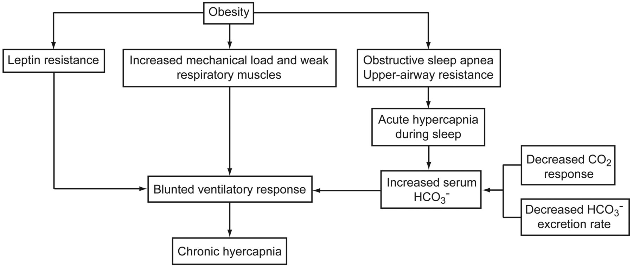
PERCHE’ LA RISPOSTA VENTILATORIA ALLA CO2 E’ RIDOTTA ?
A)Tipo di apnea
B) Carico meccanico
C)Leptino-resistenza
Mokhlesi et al. Respiratory Care 2010, 55:1347-65
Notes:
Perchè la risposta chemocettiva è ridotta ?

Slide 8
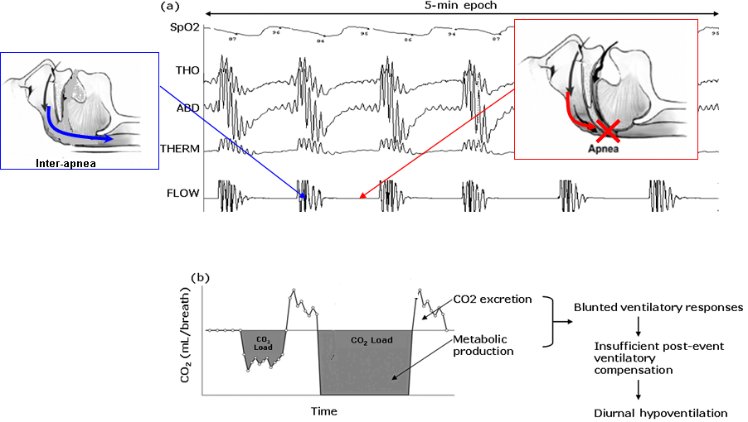
Particularities of sleep apnea syndrome in OHS
Imbalance between CO2 load during prolonged apneic events and limited CO2 elimination during resumption of ventilation
[A]
Notes:
8
In OSAS, Two mechanisms are involved in CO2 retention.
Firstly, the imbalance between CO2 increase during apneic event and CO2 exhalaton during interapneic period
Secondly, post apneic ventilatory response could be impaired.

Slide 9
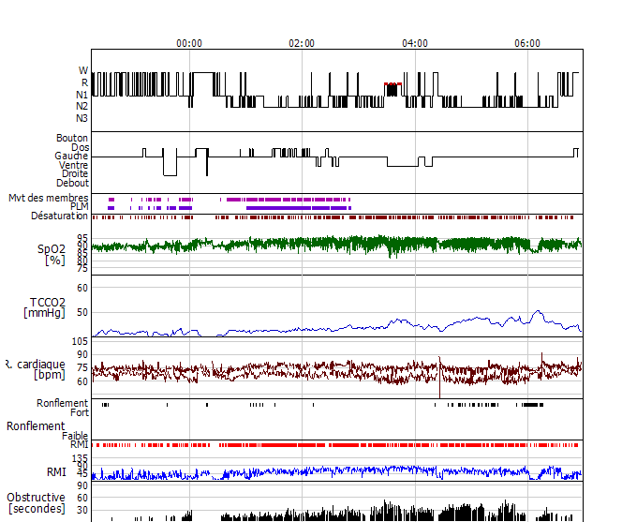
Particularities of sleep apnea syndrome in OHS
Imbalance between CO2 load during prolonged apneic events and limited CO2 elimination during resumption of ventilation
Long apneas:
PtCO2
goes up
Short apneas:
Stable PtCO2

Slide 10
Polmone
[B]
Effects of obesity on lung mechanics
SR
Grasso che circonda il torace
Grasso che infiltra la prete toracica
Aumento del volume di sangue intrapolmonare
A. NAIMARK AND R. M. CHERNIACK – JAP 1960
AF10
Notes:
Grasso che circonda il torace
Grasso che infiltra la prete toracica
Aumento del volume di sangue intrapolmonare

Slide 11

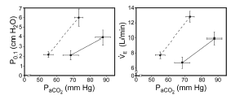
Patients with obesity-hypoventilation syndrome and higher bicarbonate concentrations had a more blunted CO2 response.

Slide 12

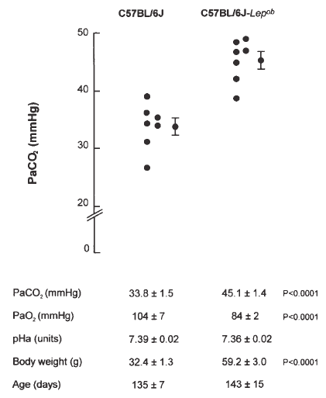
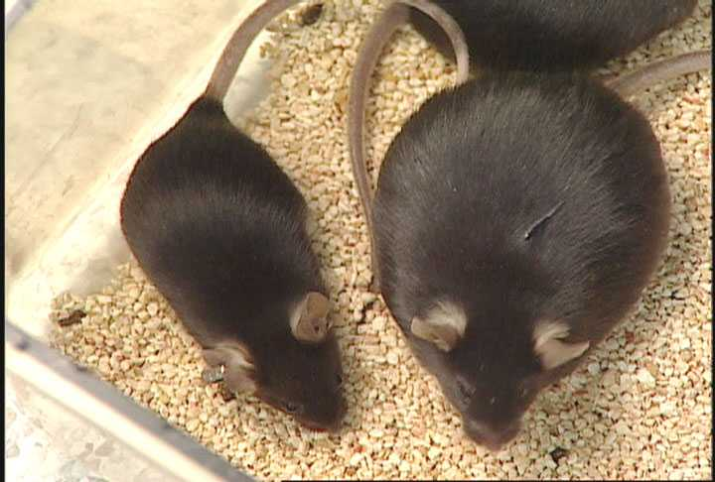

Slide 13
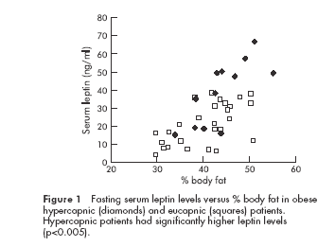
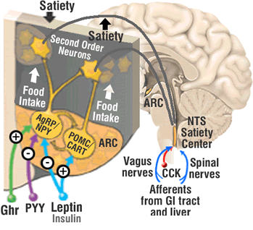
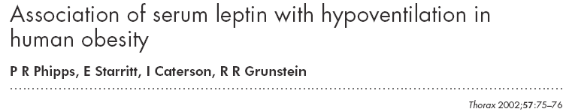
[C]
Notes:
Phipps thorax 02

Slide 14
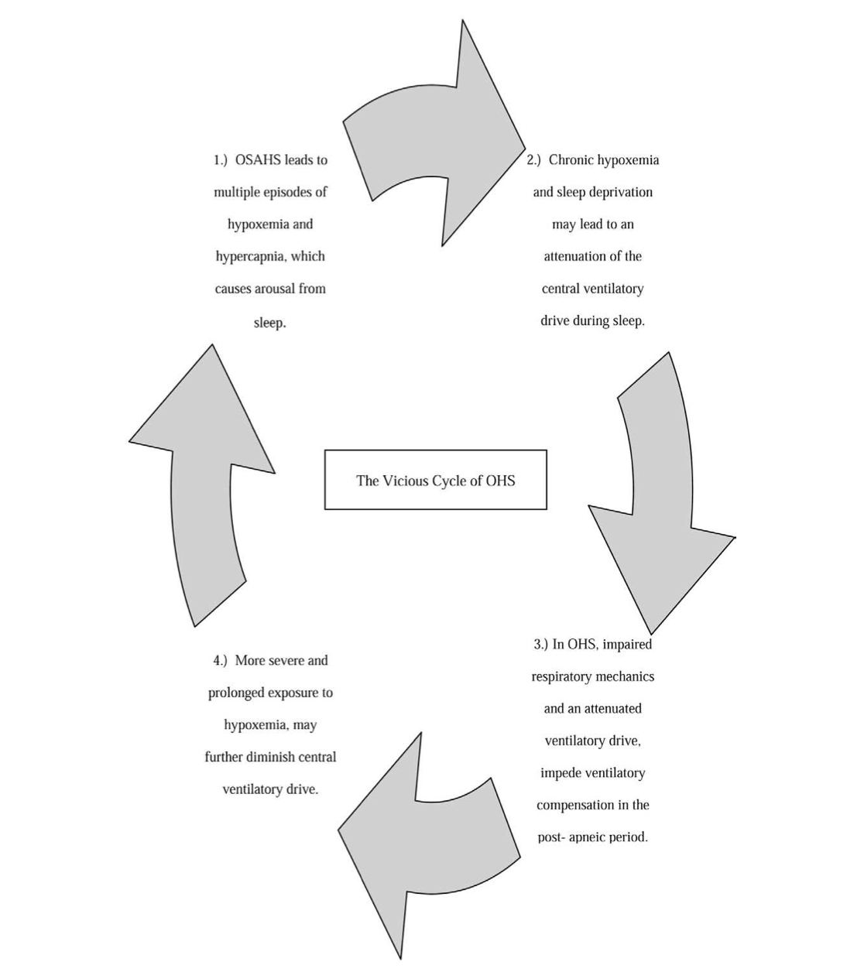
Notes:
In realtà queste tre componenti più che fattori separati dovrebbero essere intese come un circolo vizioso

Slide 15
OHS: almost always WITH than WITHOUT OSA
90% Obese-hypercapnic patients have obstructive sleep-apnea….
Masa. Chest 1997: 11 OHS vs CWD
Masa. Chest 2001: 22 OHS of 36 with HRF
De Llano. Chest 2005: 7 OHS of 54 pz with OSA
Becker. AJRCCM 1999: 11 OHS of 41 pz with NOD
Kessler Chest 2001: 3 OHS of 26 pz with OSA
Resta. Neth J med. 2000: 17% of 219 pz with OSA
10% OHS without OSA…

Slide 16
OHS: WITH OR WITHOUT OSA
«Differenze in termini di PROGNOSI»

Slide 17
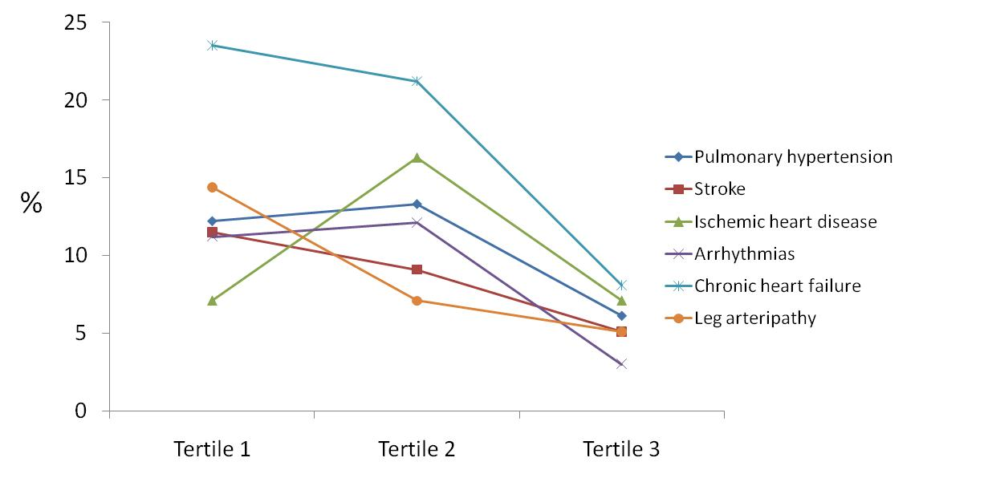
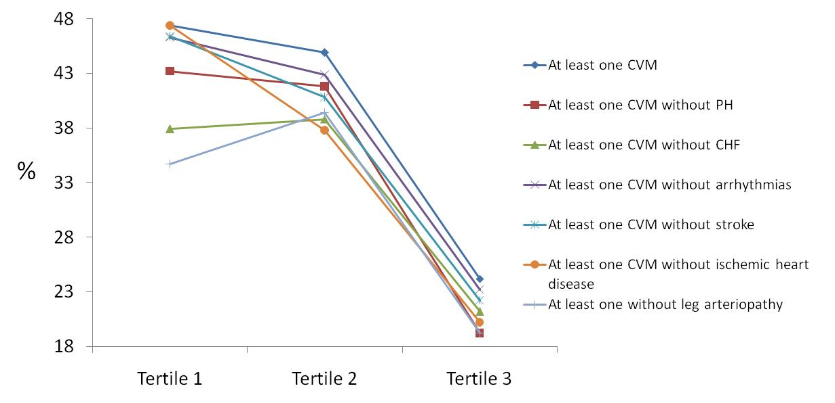
OHS: una relazione inversa fra la severità dell’OSA e la prevalenza di comorbidità CV
Chest 2016 February 150 . Masa et al

Slide 18
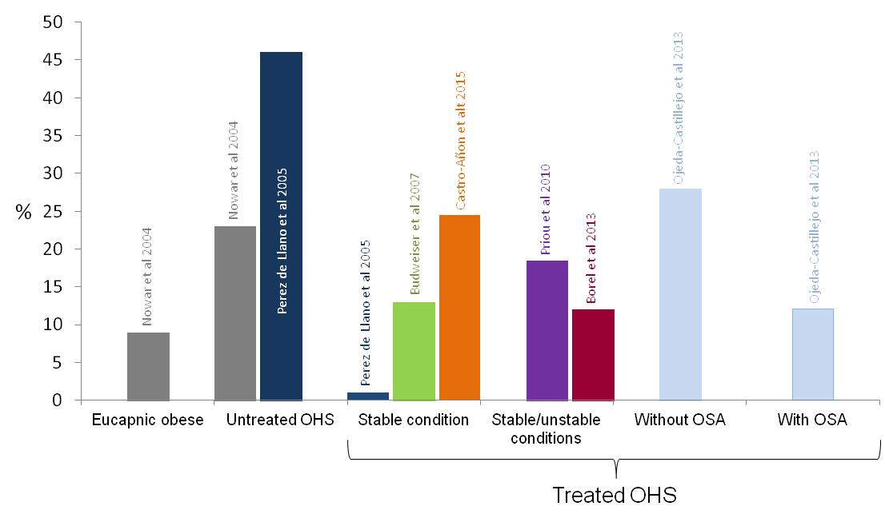
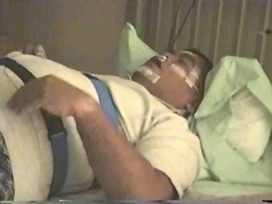
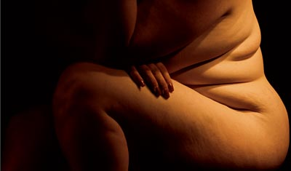
Global unadjusted mortality from observational studies
mortalità
OHS senza OSA
Ojeda-Castillo et al. 2013
OHS con OSA
Olalla Castro-Anon et al. 2015
OSA normocapnici
Berg G. et al 2001
Obesi normocapnici
Notes:
Here a global vision of unadjusted …. Two facts interesting in these results: 1) some reported mortality for treated patients was not clearly lower than some mortality for untreated patients; and 2) patients with OHS may have more mortality of OSA patients, both treated with NIV.
Global unadjusted mortality from observational studies in eucapnic obese, and in untreated and treated OHS patients with PAP (PAP initiation in stable condition or in both stable and unstable conditions; and OHS with and without OSA). Abbreviations: OHS= obesity hypoventilation syndrome; PAP= positive airway pressure; and OSA= obstructive sleep apnea.

Slide 19
Il Super-Pickwick
giovane,
maschio,
molto obeso,
molto ipersonnolento
molto ipossiemico/ipercapnico,
migliore tolleranza all’esercizio
meno ricoveri ospedalieri/ricorsi in PS
positively associated with super-Pickwick group
negatively associated with super-Pickwick group
Minore rischio di
Cardiopatia ischemica,
CHF
Ictus
PAH
FA
«profiling the OHS!»
CHEST 2016; 150(1):68-79
Notes:
Circles located below the dark line are negatively associated with super-Pickwick group. In contrast, circles above the line are positively associated with super-Pickwick group.

Slide 20
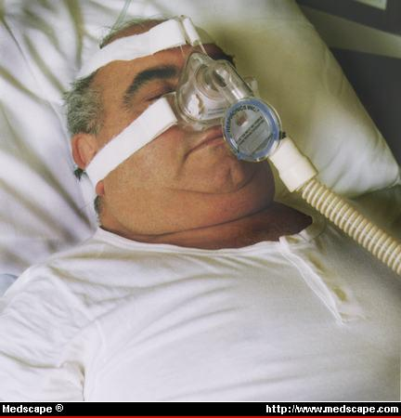
NIV or CPAP ?
OHS with or without OHS
«Differenze in termini di strategie terapeutiche»

Slide 21
Obesity hypoventilation syndrome:
ERS Statements 2017
Therapeutic issues
CPAP improves AHI, oxygen saturation, hypercapnia, and ventilatory response to oxygen and carbon dioxide in a majority of OHS patients.
TASK FORCE ERS Eur Respir J 2017; 49:
Notes:
osservazioni sulla terapia

Slide 22
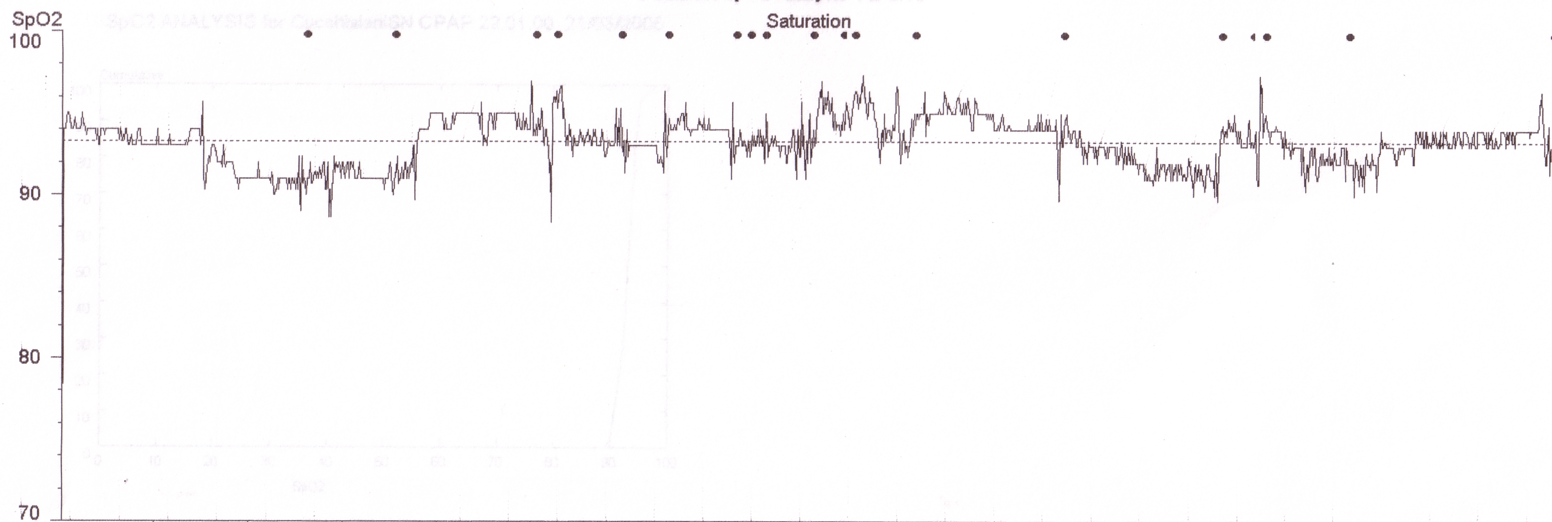
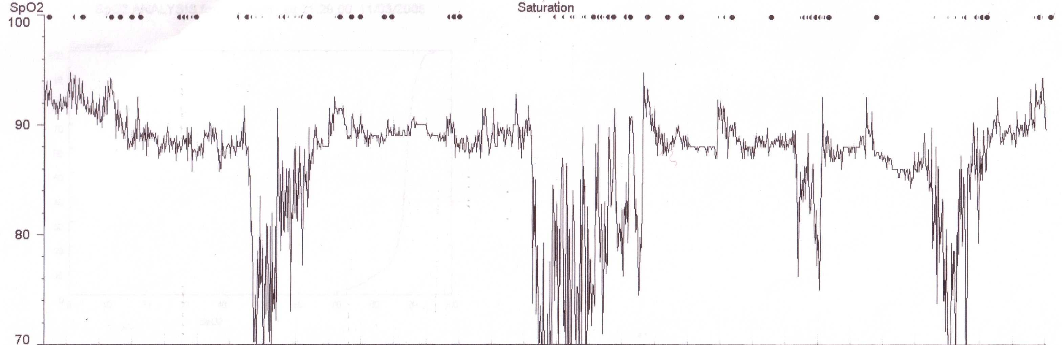
OHS
on CPAP
hypoventilation on long term CPAP therapy
CPAP responder
CPAP non responders
OHS is associated with impaired ventilatory responses to hypercapnia and hypoxia, and increased cardiometabolic morbidity, which can be improved under NIV (B)
TASK FORCE ERS Eur Respir J 2017; 49:

Slide 23
Obesity hypoventilation syndrome:
ERS Statements 2017
Therapeutic issues
Adherence of >4 h per day to NIV is crucial for improving hypercapnia (B).
-NIV with pressure support and target volume ventilation are both effective… Comparative studies do not show superiority of one mode (B).
TASK FORCE ERS Eur Respir J 2017; 49:
Notes:
altri due punti

Slide 24

Obesity hypoventilation syndrome:
ERS Statements 2017
Therapeutic issues
Oxygen should only be applied as an adjunct to NIV (B)…. Monotherapy with oxygen reduces ventilation and increases hypercapnia.
TASK FORCE ERS Eur Respir J 2017; 49:

Slide 25
In conclusione
OHS è entità nosologica precisamente definita la cui diagnosi ha importanti ricadute in termini di sopravvivenza
Il punto eziopatogenetico di fondo è una alterazione della risposta chemocettiva
L’associazione con l’OSA è preponderante perché l’OSA rappresenta il meccanismo eziopatogenetico più importante
Fenotipizzare l’OHS è cruciale per identificare «outcomes» e approccio terapeutico

Slide 26
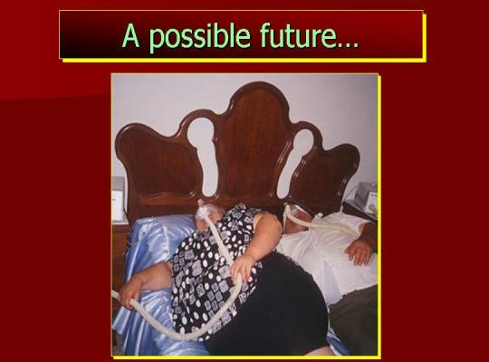
Grazie per la vostra attenzione

